Slide 1
Heap Sort
알고리즘 스터디
Notes:
© Copyright Showeet.com

Slide 2
들어가기 전
우선순위 큐(Priority Queue)에 대한 내용을 언급
자료 구조 | 삭제 요소
스택(Stack) | 가장 최근 들어온 데이터(FIFO)
큐(Queue) | 가장 먼저 들어온 데이터(LIFO)
우선순위 큐(Priority Queue) | 우선순위가 높은 데이터
시뮬레이션 시스템, 트래픽 제어, 작업 스케줄링 etc…(우선순위가 있는 모든 작업)
Notes:
© Copyright Showeet.com

Slide 3
들어가기 전
이를 구현하기 위해 여러가지 방법이 있지만 힙(Heap)으로 구현하는 것이 가장 효율적
구현 방법 | 삽입 | 삭제
순서 없는 배열/리스트 | O(1) | O(n)
정렬된 배열/리스트 | O(n) | O(1)
힙 | O(log n) | O(log n)
Notes:
© Copyright Showeet.com

Slide 4
힙이란
완전 이진 트리의 일종. 우선 순위 큐를 위하여 만들어진 자료구조
힙 트리에서는 중복된 값을 허용.(이진 탐색 트리는 아님)
여러 개의 값 중 최대/최소의 값을 빠르게 찾아내는 데에 특화
힙은 반정렬 상태를 유지하여야 한다.(느슨한 정렬 상태)
-우선순위에 따른 오름/내림차순이 사전에 되어있어야 함
Notes:
엄밀히 말하면 힙을 이용하여 정렬을 하는 ‘힙 정렬’이 아니라 힙의 특성인 ‘반정렬 상태‘ 특성을 이용하여 정렬을 하는 것에 더 가깝다.

Slide 5
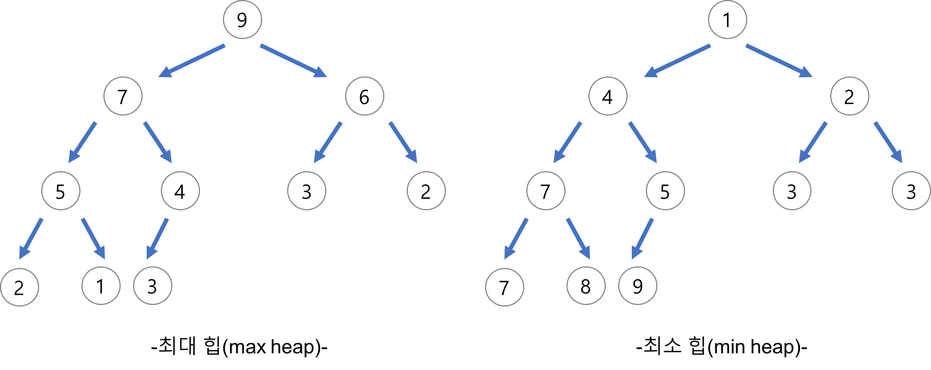
힙의 종류
Notes:
최대 힙의 첫 번째 인덱스에서 최대값을 뽑아낼 수 있음.
최소 힙의 첫 번째 인덱스에서 최소값을 뽑아낼 수 있음.

Slide 6
힙의 종류
1
왼쪽 자식의 인덱스
-(부모 인덱스) * 2
오른쪽 자식의 인덱스
-(부모 인덱스) * 2 + 1
부모 인덱스
- (자식 인덱스) / 2
2
3
4
5
6
7
8
9
힙을 저장하는 표준 자료구조는 배열.
Notes:
배열 리스트, 그냥 배열 등등 배열의 특성을 가지는 자료형이라면 가능

Slide 7
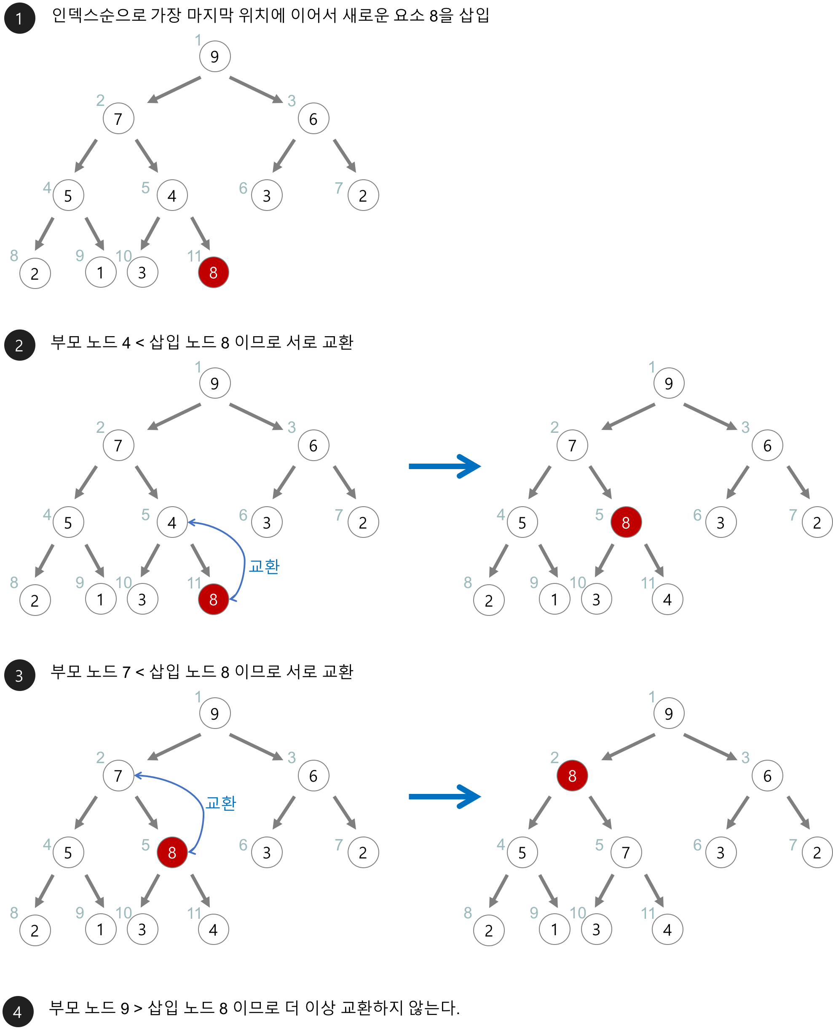
힙 정렬(힙의 삽입)
Notes:
© Copyright Showeet.com

Slide 8
힙 정렬(힙의 삽입)
Notes:
© Copyright Showeet.com

Slide 9
힙 정렬(힙의 삽입)
Notes:
© Copyright Showeet.com

Slide 10
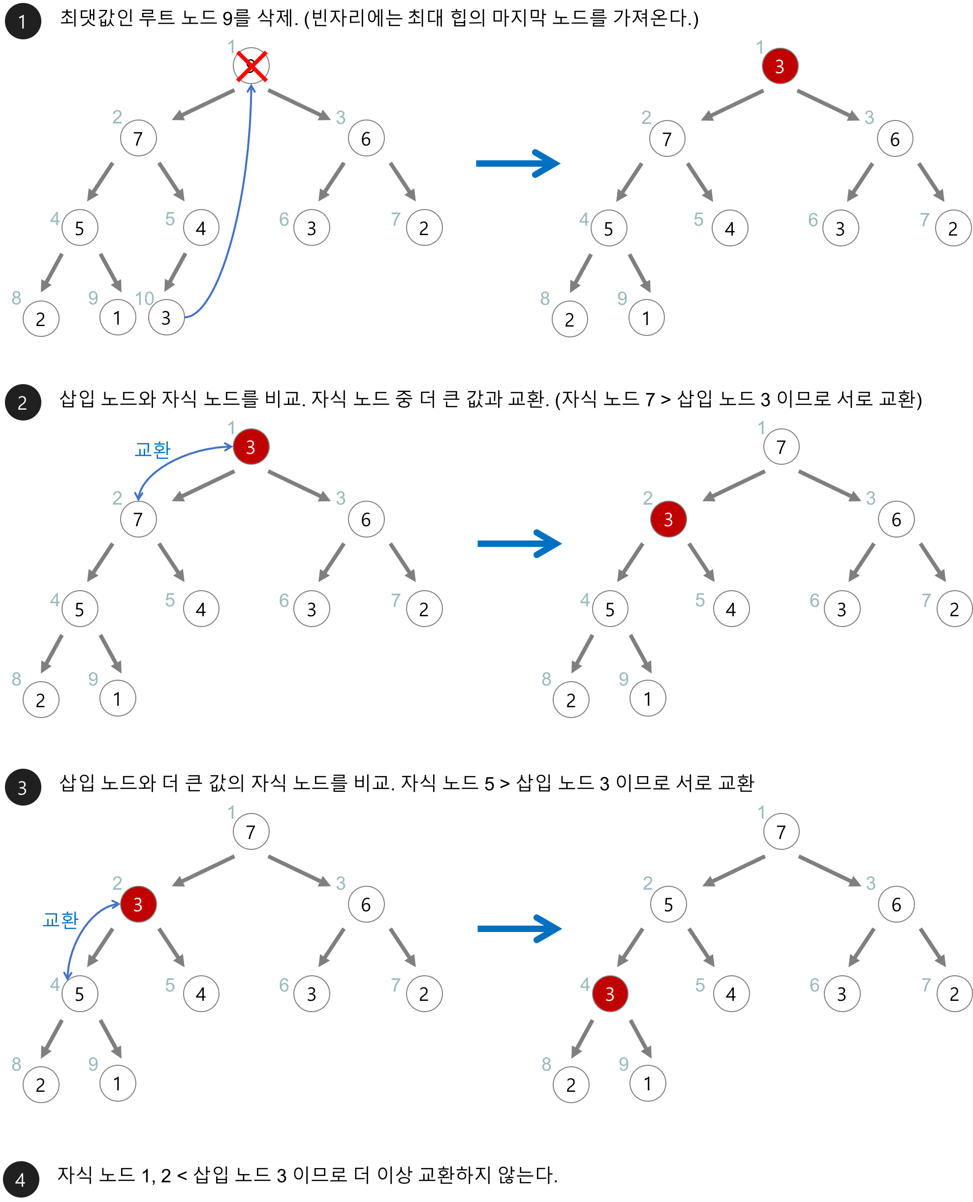
힙 정렬(힙의 삭제)
삽입/삭제에 있어 큐의 성질을 띠고 있음을 알아야 함
Notes:
© Copyright Showeet.com

Slide 11
힙 정렬(힙의 삭제)
Notes:
© Copyright Showeet.com

Slide 12
힙 정렬(힙의 삭제)
Notes:
© Copyright Showeet.com

Slide 13
끝
Notes:
이론만 설명하고 수도 코드 같은 건 따로 준비 안 함. 그림 보면서 하나하나 직접 해보면 충분히 이해가 될 것임.

